Slide 1
Youtube ve vzdělávání
2020-1-UK01-KA201-079177
Využití sociálních sítí pro školní vzdělávání

Slide 2
Přehled služeb YouTube
2,1 miliardy uživatelů YouTube po celém světě
YouTube má 122 milionů aktivních uživatelů denně
Každý den se na celém světě sleduje 1 miliarda hodin obsahu
YouTube v roce 2020 vygeneroval příjmy ve výši 19,7 miliardy dolarů

Slide 3
Smrt televize?
Kdyby tři hlavní americké sítě vysílaly 24 hodin denně, 7 dní v týdnu, 365 dní v roce za posledních 60 let. Stejně by nevysílaly tolik obsahu, kolik se nahrává na YouTube každých 30 dní
Na YouTube se denně zobrazí více než 1 miliarda videí

Slide 4
YouTube EDU

Slide 5
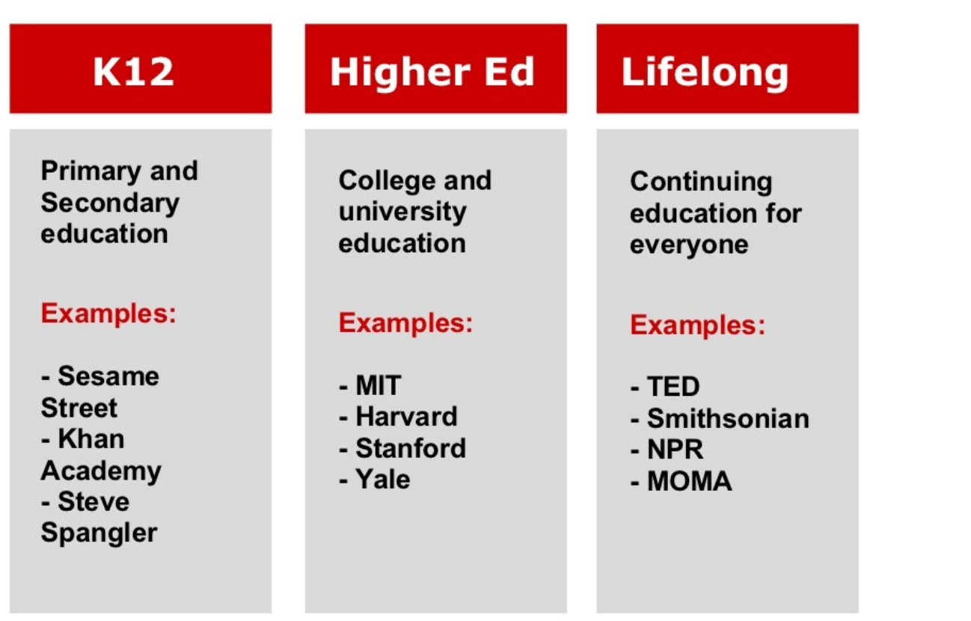
Obsah ve službě YouTube EDU

Slide 6
Učitelé YouTube
Poskytněte třídní seznamy skladeb založené na úrovni třídy a předmětu, které učitelům umožňují začlenit video do učebních osnov
Stránky nabízejí školicí zdroje, které učitelům umožňují naučit se nové způsoby využití videa ve výuce
Učitelé se mohou připojit k aktivní komunitě pedagogů a díky službě YouTube EDU mohou být neustále informováni o pokroku

Slide 7
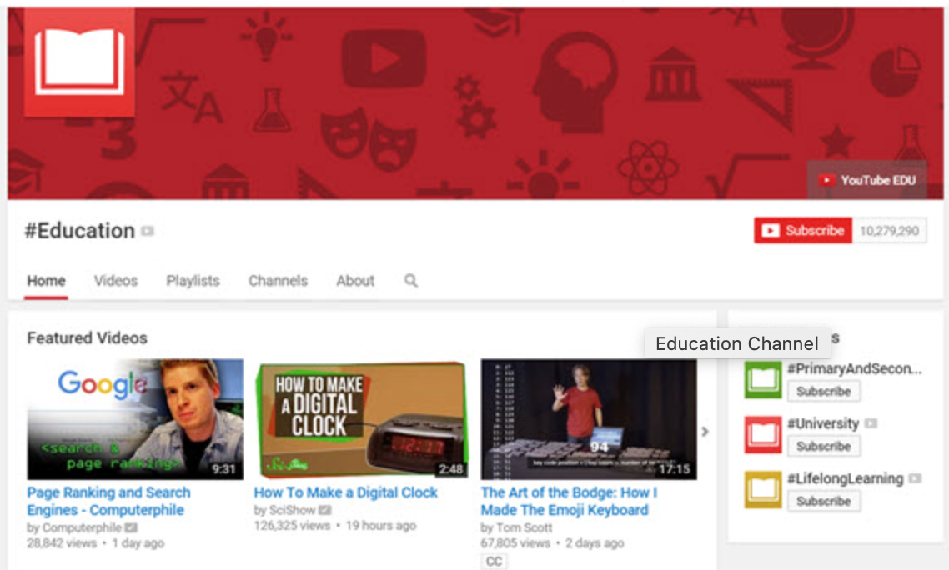
Stát se partnerem YouTube EDU
Vytvoření kanálu
Nahrávání vysoce kvalitního vzdělávacího obsahu
Přihlaste se do partnerského programu YouTube
Nominujte svůj kanál k přidání do služby YouTube EDU

Slide 8
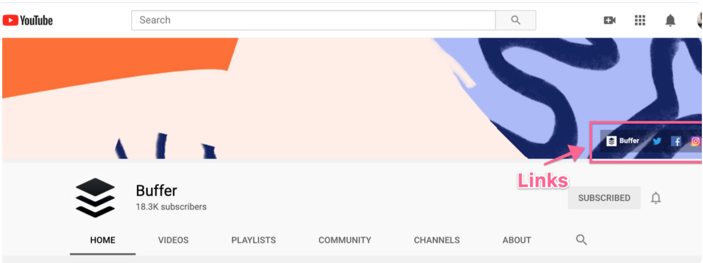
Vytvoření vlastního kanálu
Vytvoření účtu Google/Gmail
Jednoduše přejděte na stránku www.youtube.com/create
Nahrání profilového obrázku
Přidání popisu vašeho kanálu
Zvažte své odkazy na kanály

Slide 9
Vytváření videí
Nalezení nejlépe vypadajícího úhlu kamery
Nastavení střeleckého vybavení a příslušenství
Stativ, stabilizátory, světla na pozadí a klece na fotoaparáty
Použití zadní kamery
Nastavení videa

Slide 10
Upravujte svá videa
Bezplatný software: iMovie (Mac), DaVinci Resolve, HitFilm Express
Oříznutí videa a odstranění nepotřebného obsahu
Přidání titulků k videu
Přidání přechodů do videa
Přidání nebo úprava zvuku/hudby na pozadí

